Slide 1

Realizado por:
Daniel Esteban Piedrahíta Quintero
Jennifer Villa
Elkin Pérez
Ingeniería de software

Slide 2
¿Dónde encontrar vídeos de Robert C. Martin para aprender fundamentos sólidos de programación?

Slide 3
En internet podemos encontrar demasiadas herramientas y vídeos para aprender fundamentos sólidos de programación, pero específicamente de Robert C. Martin tendremos que buscar muy bien por que no son fáciles de encontrar y la totalidad de sus videos están en inglés.

Slide 4
A continuación, mencionaré varios sitios web en donde podremos encontrar toda la información solicitada sobre fundamentos sólidos de programación.

Slide 5
Clean Coders.
Clean coders es una página web en donde podrás encontrar toda la información de fundamentos sólidos de programación.
Es de resaltar que esta página web es totalmente en inglés y la totalidad de su contenido es de pago.
https://cleancoders.com/videos

Slide 6
GitHub Profile: unclebob
En la plataforma GitHub, Robert C. Martin, tiene creado un perfil llamado unclebob, donde monta toda clase de código y repositorios donde podremos ver más de cerca su trabajo en la programación y fundamentos sólidos.
Como sabemos la plataforma GitHub nos permite acceder a estos repositorios para así darles nuestro toque al código enseñado y/o estudiarlo.
https://github.com/unclebob

Slide 7
Lista de reproducción en YouTube
Hay un canal en YouTube llamado Foobar Engineer que creó una lista de reproducción en YouTube sobre Robert C. Martin.
Esta lista contiene 101 vídeos sobre Robert C. Martin enseñando y dando conferencias sobre programación y hablando sobre su famoso libro CleanCode.
Es de resaltar que la totalidad de estos vídeos están en inglés.
https://www.youtube.com/playlist?list=PLcr1-V2ySv4Tf_xSLj2MbQZr78fUVQAua

Slide 8
The Clean Code Blog.
También podremos encontrar un blog en donde Robert C. Martin escribe todos sus pensamientos y opiniones sobre la tecnología actual, a la que podríamos echar un vistazo para ver de que trata.
https://blog.cleancoder.com/

Slide 9
¿Qué marcos han adoptado principios SOLID?

Slide 10
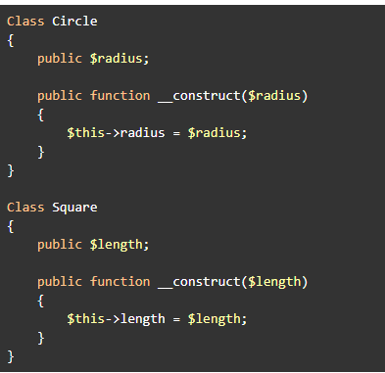
Single responsibility principle
Una clase sólo debe tener un motivo para cambiar, lo que significa que sólo debe tener una tarea.
Tenemos varias figuras de las que después queremos calcular su área total:

Slide 11
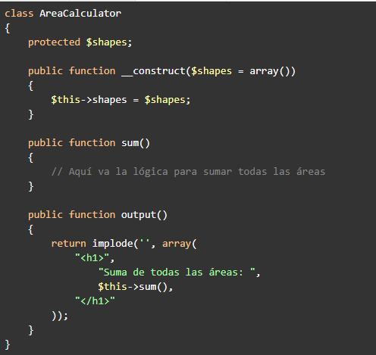
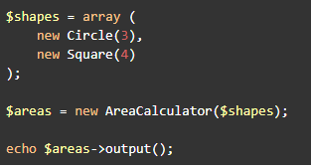
Primero creamos las clases de las figuras y dejamos que los constructores se encarguen de recibir las medidas necesarias.
Para utilizar la clase AreaCalculator simplemente instanciamos la clase y le pasamos un array con las figuras, mostrando el output al final:

Slide 12
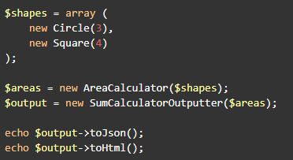
El problema del método output es que la clase AreaCalculator además de calcular las áreas maneja la lógica de la salida de los datos. El problema surge cuando queremos mostrar los datos en otros formatos como json, por ejemplo.
El principio Single responsibility determinaría en este caso que AreaCalculator sólo calculase el área, y que la funcionalidad de la salida de los datos de produjera en otra entidad. Para ello podemos crear la clase SumCalculatorOutputter, que determinará como mostraremos los datos de las figuras. Con esta clase el código quedaría así:

Slide 13
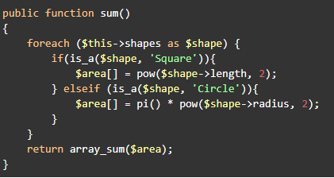
2. Open/Closed principle
Los objetos o entidades deberían estar abiertas a su extensión, pero cerradas para su modificación.
Este principio quiere decir que una clase debería ser fácilmente extendible sin modificar la propia clase. Vamos a ver ahora el método sum de la clase AreaCalculator:

Slide 14
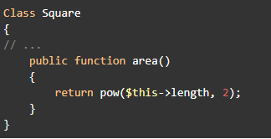
Si quisiéramos que el métdo sum pudiera calcular la suma de más figuras, tendríamos que seguir añadiendo bloques if/else, lo que va en contra del principio Open/Closed.
Una forma de hacer este método sum mejor es moviendo la lógica de calcular el area a la clase de cada figura, añadiendo un método area() en cada clase:

Slide 15
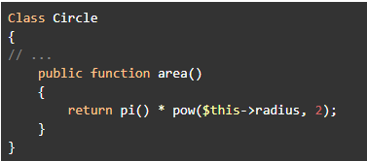
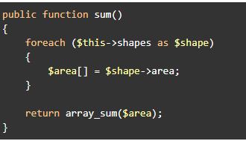
Lo mismo se hará en la clase Circle
Ahora para calcular la suma de las figuras proporcionadas dejaremos el método sum de la siguiente forma
Ahora podemos crear cualquier otra figura y pasarla para calcular la suma que no se romperá el código. Ahora la pregunta es la siguiente: ¿Cómo sabemos que el objeto que se pasa a AreaCalculator es realmente una figura o si la figura tiene un método llamado área?

Slide 16

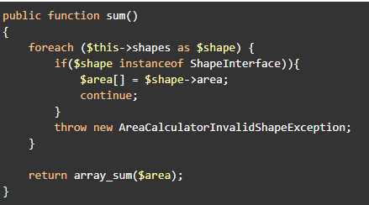
Crear interfaces es una parte integral de los principios SOLID. Vamos a crear una interface que ha de implementar cada figura
En el método sum de AreaCalculator podemos comprobar si las figuras proporcionadas son realmente instancias de ShapeInterface, y sino, lanzar una

Slide 17
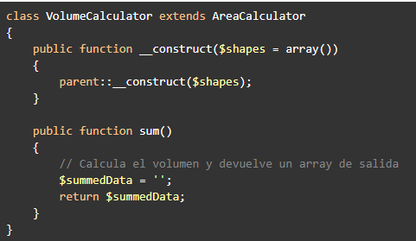
3.Liskov substitution principle
Cualquier subclase debería poder ser sustituible por la clase padre.
Continuando con la clase AreaCalculator, ahora tenemos una clase VolumeCalculator que extiende la clase AreaCalculator:

Slide 18
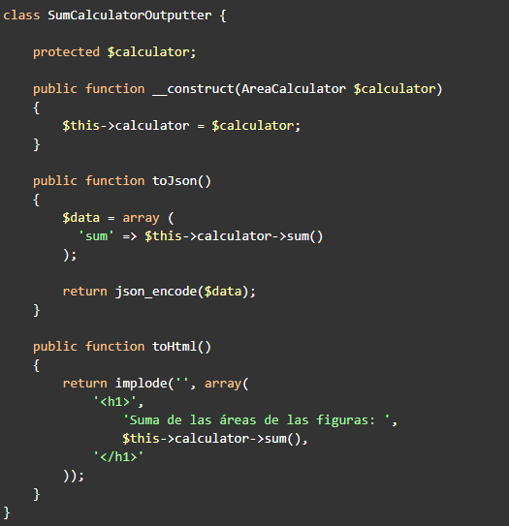
VolumeCalculator se podría sustituir por AreaCalculator.
La clase SumCalculatorOutputter quedará:

Slide 19

4. Interface segregation principle
Una clase nunca debe ser forzada a implementar una interface que no usa, empleando métodos que no tiene por qué usar.
Sabemos que también tenemos figuras con volumen, por lo que podríamos añadir el método volumeen la interface ShapeInterface:

Slide 20
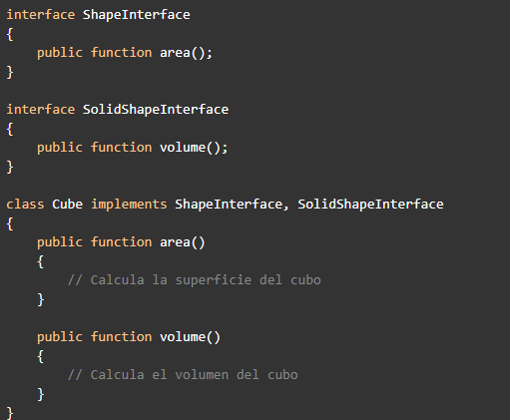
Cualquier figura que creemos debe implementar el método volume, pero esto no es lo que queremos ya que fuerza a las figuras sin volumen a aplicar este método. Para solucionarlo podríamos crear una nueva interface SolidShapeInterface:

Slide 21
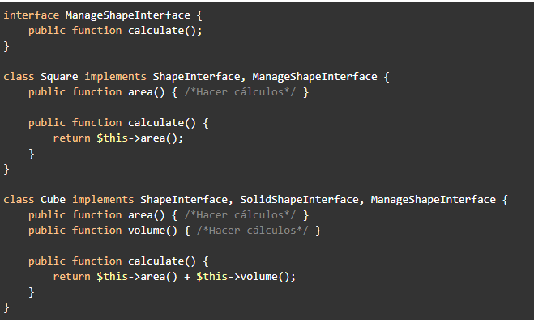
Esta forma es mejor, pero a la hora de hacer type hinting habría que elegir entre ShapeInterface o SolidShapeInterface.
Para solucionar esto, podemos crear otra interface, ManageShapeInterface, e implementarla en las figuras con y sin volumen, de esta forma puedes ver fácilmente que tiene un API para administrar las figuras:

Slide 22
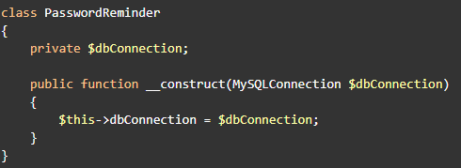
5. Dependency inversion principle
Las entidades deben depender de abstracciones no de concreciones. El módulo de alto nivel no debe depender del módulo de bajo nivel, pero deben depender de abstracciones.
Cambiamos ahora el ejemplo por uno relacionado con bases de datos:

Slide 23

MySQLConnection es el módulo de bajo nivel, mientras que PasswordReminder es de alto nivel. Este ejemplo no respeta el principio SOLID de dependency inversion ya que se está forzando a la clase PasswordReminder a depender en la clase MySQLConnection.
Si después quieres cambiar el motor de base de datos tendrás que cambiar la clase PasswordReminder también, lo que viola el principio open-closed.
A la clase PasswordReminder no debería importarle que base de datos emplea tu aplicación, y para solucionarlo empleamos una interface:

Slide 24
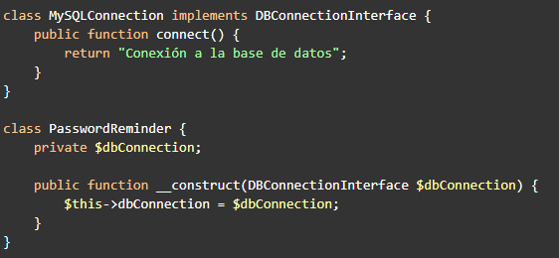
La interface tiene un método connect y la clase MySQLConnection implementa esta interface. En lugar de hacer type hinting con la clase MySQLConnection en PasswordReminder, lo hacemos con la interface, de forma que no importa el tipo de base de datos que empleemos, que PasswordReminder conectará a la base de datos sin problemas:

